Slide 1
String FONKSİYONLAR
Öğretmen Adı : Elif Sal
Ders Adı : Nesne Tabanlı Programlama
C# altındaki string fonksiyonlar ;

Slide 2
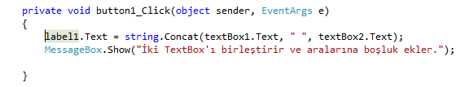
Concat () ; Birleştirme fonksiyonu.

Slide 3
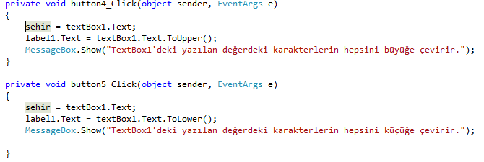
ToLower ( ) ; Verilen stringin tüm harflerinin küçük harfe çevrilmesini sağlar. Bu fonksiyon Türkçe karakterleri de küçük harfe dönüştürür.
ToUpper ( ) ; Stringin tüm karakterlerini büyük harfe dönüştürür.

Slide 4
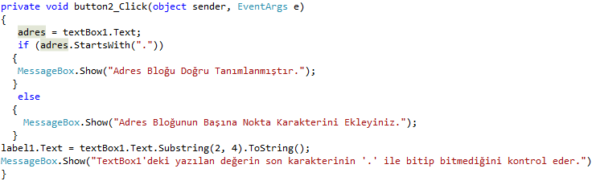
StartWith ( ) ; Stringin istenilen karakter ya da karakterlerle başlayıp başlamadığını kontrol eder.Sonuç doğru ise True, yanlış ise False değeri geri döndürülür.

Slide 5
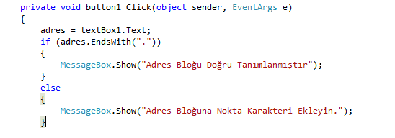
EndsWith ( ) ; Stringin istenilen karakter ya da karakterlerle bitip bitmediğini kontrol eder.Sonuç doğru ise True, yanlış ise False değeri geri döndürülür.

Slide 6
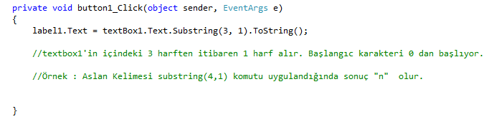
SubString ( ) ; Stringin istenilen bir yerinden istenilen sayıda karakter almak için kullanılır.

Slide 7
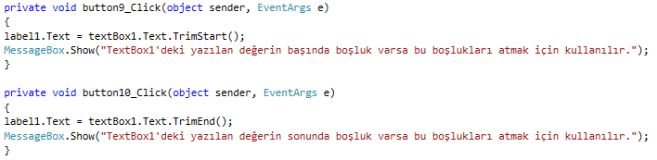
Trim ( ) ; Stringin başında ve sonunda boşluk varsa bu boşlukları atmak için kullanılır;
TrimStart stringin başındaki
TrimEnd ise sonundaki boşlukları atar.

Slide 8

Insert ( ) ; Bir stringe verilen başlangıç yerinden itibaren başka bir stringi eklemeye yarar.

Slide 9

Replace ( ) ; Bir stringin tamamını veya belirtilen bölümünü başka bir bilgiyle değiştirmek için kullanılır.

Slide 10

Remove ( ) ; Stringin tamamını veya bir bölümünü silmek için kullanılır.

Slide 11
Hazırlayan ; ~ Batıkan Demirer 11/B - 437

